Slide 1
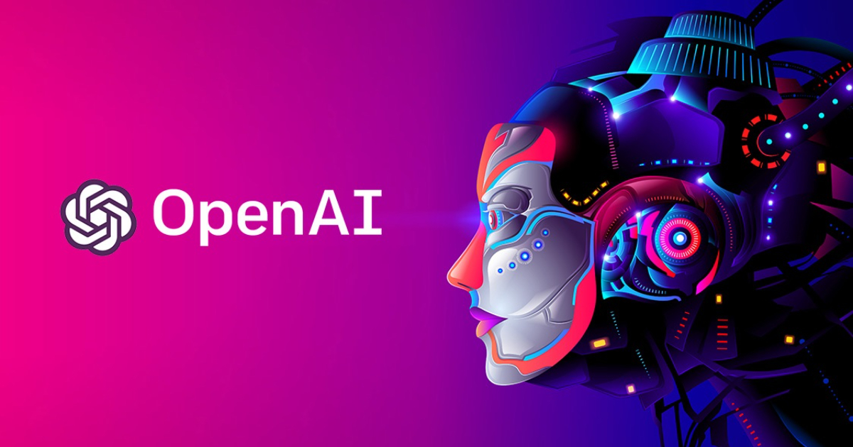
Utilizando o OpenAI GPT para melhorar a interação com seus usuários

Slide 2
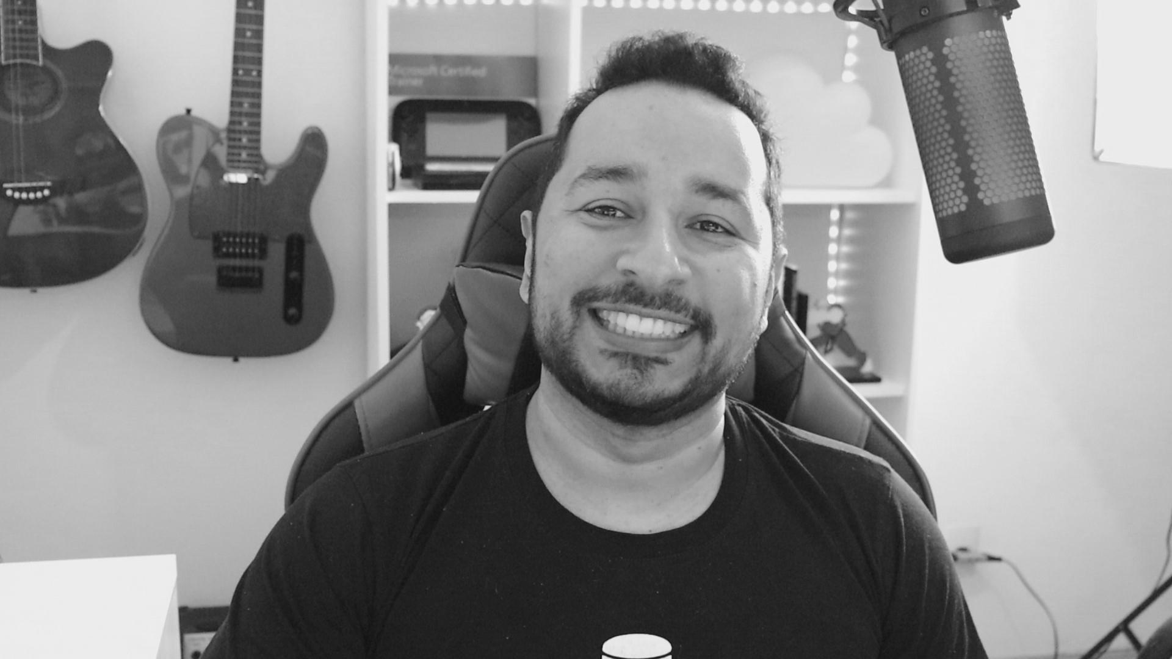


Henrique Eduardo Souza
Especialista em Soluções distribuídas, Cloud Computing e Dados.
Pós-graduado pela FASP em Engenharia de Software, MBA em Arquitetura de sistemas Distribuídos e Data Science e AI
Atuando há 24 anos com softwares para web, Mobile, Cloud, IoT, IIoT, e softwares embarcados, AI & Data
Gerente de Arquitetura na Vivo e professor universitário pela FIAP e IGTI.
Co Autor do Livro Jornada API na Prática
Microsoft MVP e MCT

Slide 3




O que é inteligência artificial ?
Tomada de Decisão
Visão
Analise de Texto
Fala

Slide 4
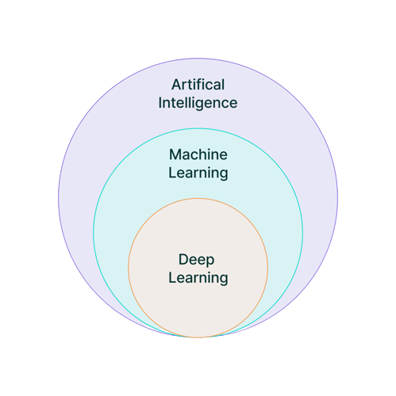
O que é inteligência artificial ?
GPT

Slide 5






AI Responsável
Desvios podem afetar os resultados
As soluções podem não funcionar para todos
Imparcialidade
Inclusão
Erros podem causar danos
Os usuários devem confiar em um sistema complexo
Confiabilidade e
Segurança
Transparência
Os dados podem ser expostos
Quem é responsável pelas decisões baseadas em IA?
Privacidade e
Segurança
Responsabilidade
Notes:
Generative Pre-trained Transformer

Slide 6


Azure OpenAI + GPT
CODEX
Azure
Jun - 2020
Ago - 2021
Q1 2023
Modelos do GPT3 no OpenAI
Modelos do Codex
ChatGPT + DALL*E Disponível para Preview no Azure
DALL-E
Novembro - 2022
Jan - 2021
DALL*E API text-davinci-003
DALL-E

Slide 7

Azure OpenAI Service Models
Nome do Modelo | Descrição | Status | Uso
ADA | text-ada-001 |  | Análise de texto, classificação simples, correção de endereço, palavras-chave
Babbage | text-babbage-001 |  | Classificação moderada, classificação de pesquisa semântica
Curie | text-curie-001 |  | tradução de idiomas, classificação complexa, sentimento de texto, resumo
Codex | code-cushman-001 code-davinci-002 |  | Geração de Código Fonte por linguagem natural ou interpretação de código para linguagem natural
Davinci | text-davinci-001 text-davinci-002 text-davinci-003 |  | Intenção complexa, causa e efeito, resumo para público-alvo
Esta Foto de Autor Desconhecido está licenciado em CC BY-NC

Slide 8
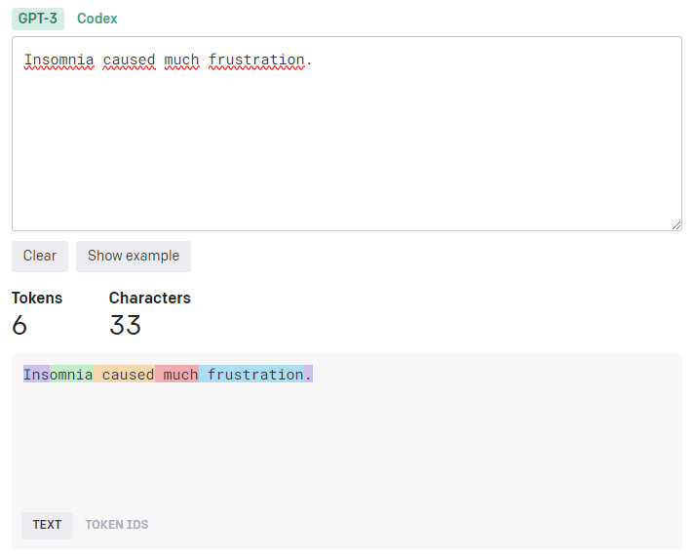
Modelo de Cobrança
Pedaços de Palavras
1 token ~= 4 caracteres
1 token ~= ¾ palavras100 token ~= 75 palavras

Slide 9









DEMO OPEN AI
Modelo atendido Davinci ex: text-davince-001
Chave Azure OpenAI
Proxy client object
Model
Choices
Properties
Reason
id
Usage
Result:
Text
Index
logprobs
OpenAI
Idioma da perqunga que será respondida
en
fr
es
Total tokens
Completion
Prompt
OpenAI RestAPI()
Microphone (default)
AudioConfig

Slide 10
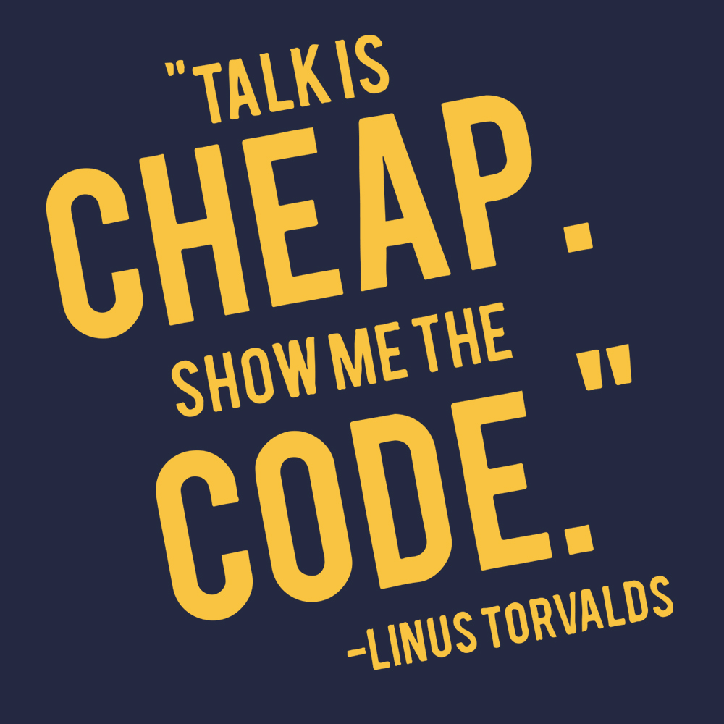

Slide 11


Youtube: @cloud4developers
Linkedin: hsouzaeduardo
Instagran: @hsouzaeduardo81

Slide 12
PERGUNTAS ?

